Slide 1
STRONGLY−CONNECTED−COMPONENTS
算法正确性证明
王腾
2018/10/29
Notes:
Kosaraju

Slide 2
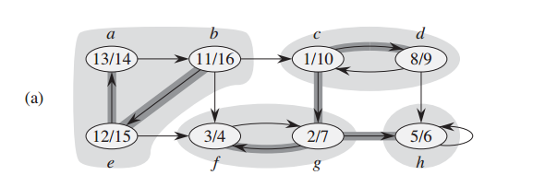
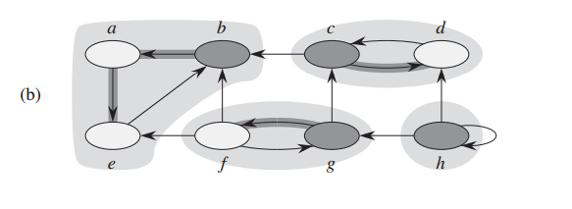
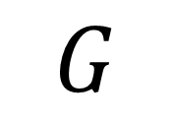
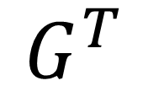
$$G$$
$$G^{T}$$

Slide 3
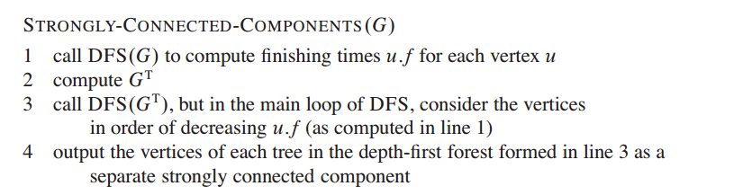

Slide 4
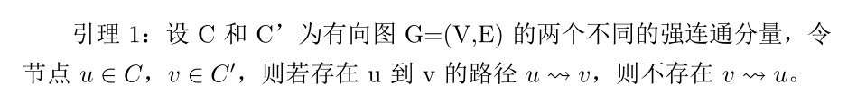

Slide 5
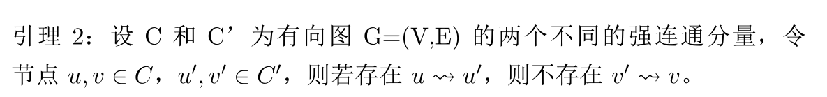
立刻推得

Slide 6
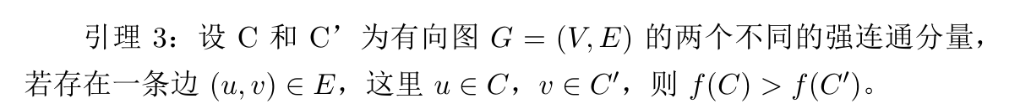

Slide 7
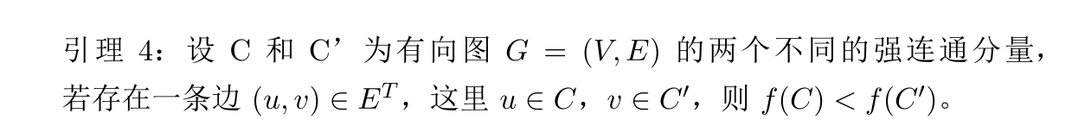

再次立刻推得
重要

Slide 8
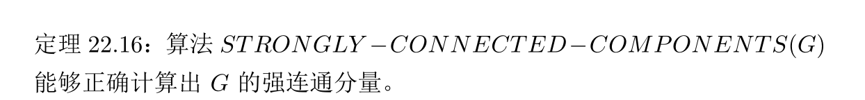
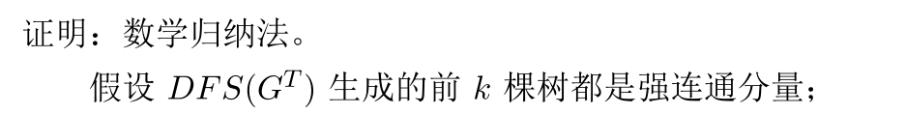

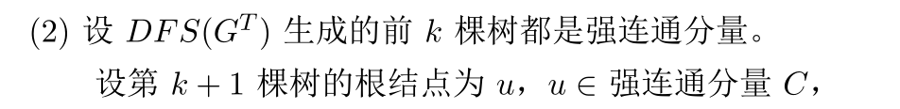
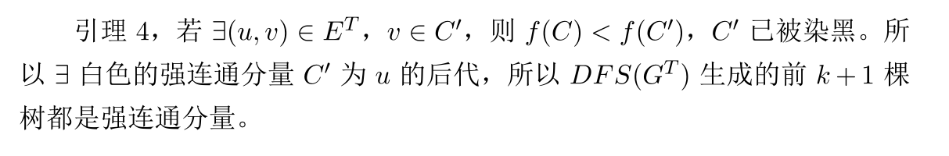

Slide 9
THANKS

Slide 10
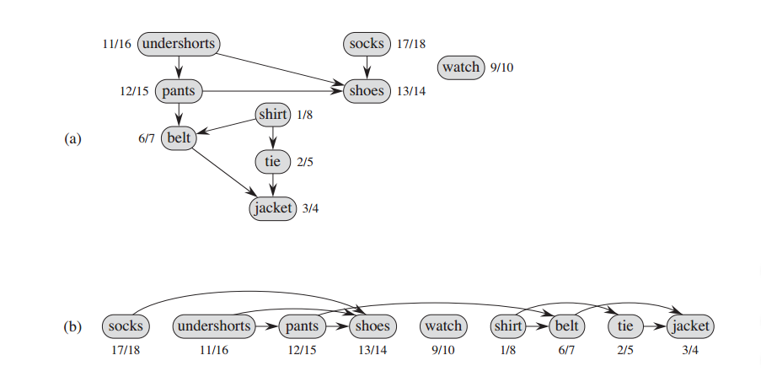

Slide 11
tarjan(u){
DFN[u]=Low[u]=++Index // 为节点u设定次序编号和Low初值
Stack.push(u)
for each (u, v) in E
if (v is not visted)
tarjan(v)
Low[u] = min(Low[u], Low[v])
else if (v in S)
Low[u] = min(Low[u], DFN[v])
if (DFN[u] == Low[u])
repeat v = S.pop
print v
until (u== v)
}

Slide 12
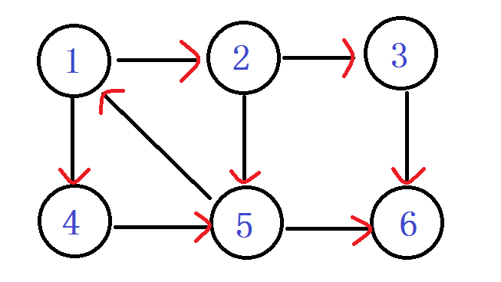

Slide 13
tarjan(u){
DFN[u]=Low[u]=++Index // 为节点u设定次序编号和Low初值
Stack.push(u)
for each (u, v) in E
if (v is not visted)
tarjan(v)
Low[u] = min(Low[u], Low[v])
else if (v in S)
Low[u] = min(Low[u], DFN[v])
if (DFN[u] == Low[u])
repeat v = S.pop
print v
until (u== v)
}
当前 u 所在的强连通分量的结点都在栈中
且在 u 上面。

Slide 14
（一）若 y 为未访问结点
（二）若为已访问的结点 y
（1）已出栈：
在 u 入栈前出栈
在 u 出栈前入栈且出栈
（2）未出栈：
y 在栈中 u 的下面
y 在栈中 u 的上面
Notes:
（一）若 y 为未访问结点，则 u 不能到达 y。
（二）若为已访问的结点 y：
已出栈：
若在 u 入栈前出栈，则 y 不能到达 u
若在 u 出栈前入栈且出栈，则 y 不能到达 u，因为 DFN[y] =
Low[y] > DFN[u]
未出栈：
设 y 在栈中 u 的下面，因为 DFN[u] == Low[u]，所以从 u 能到
达的所有的结点的 DFN 中 DFN[u] 最小。
设 y 在栈中 u 的上面未出栈
若 y 能到达 u，则在同一个连通分量中，算法正确
若 y 不能到达 u，设 y 所能到达的最早入栈的结点 v，v 不能
到达 u，DFN[v] == Low[v]，v 应该已出栈，矛盾。

